Slide 1

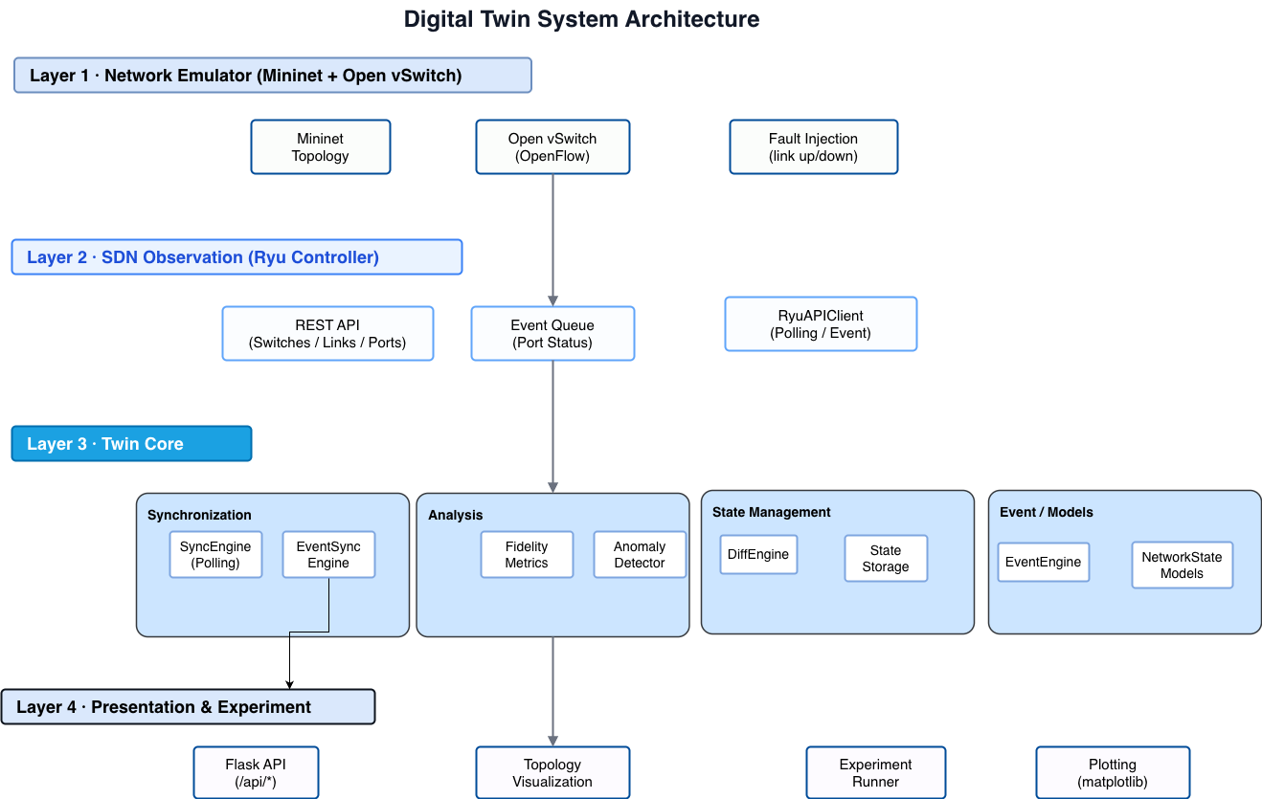
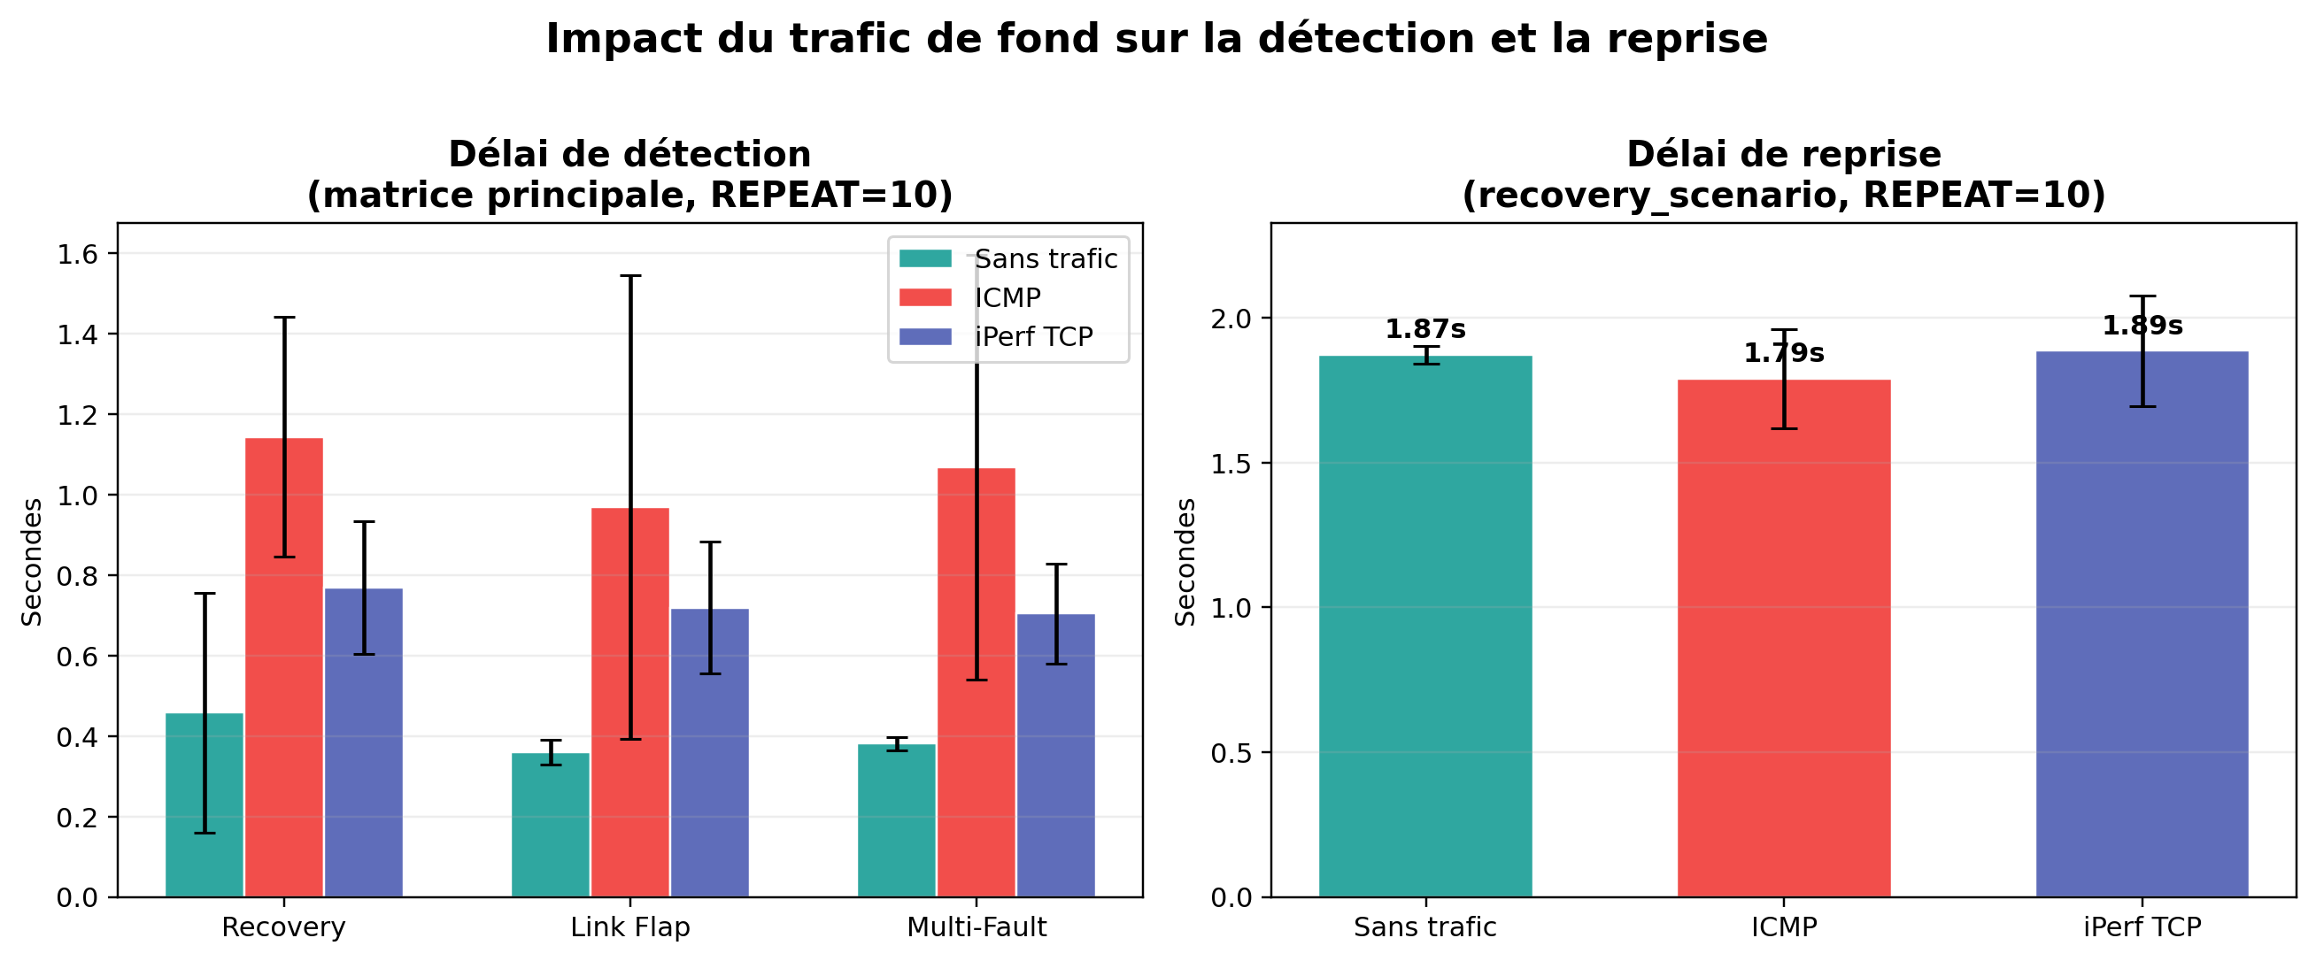
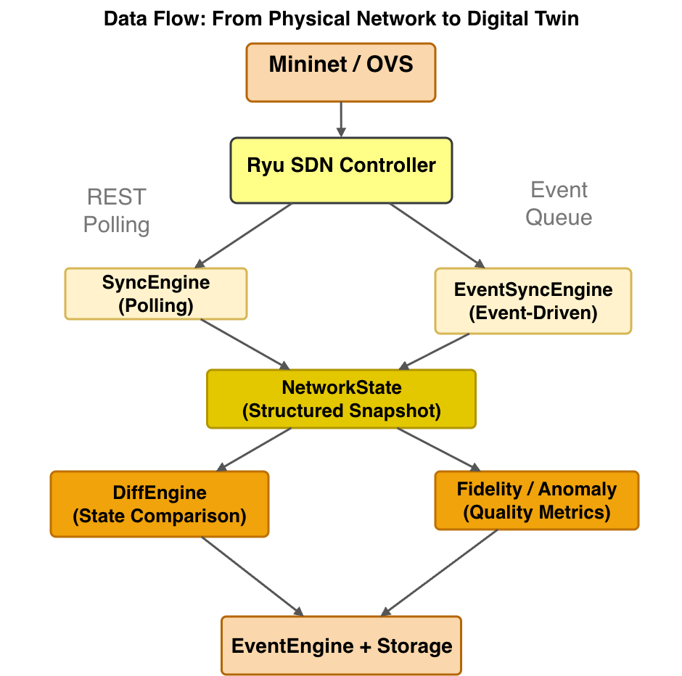
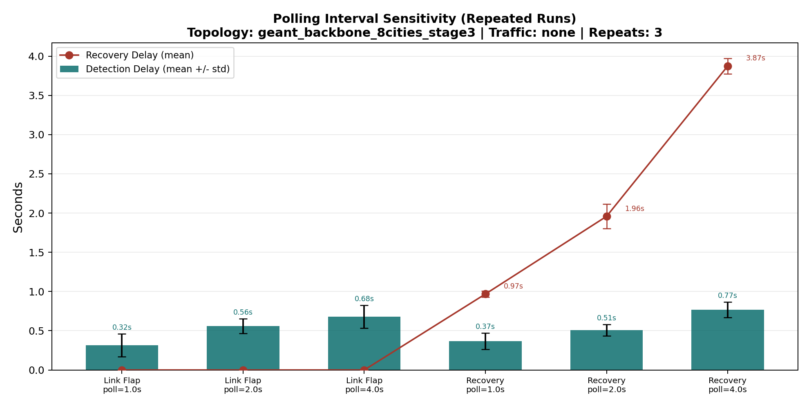
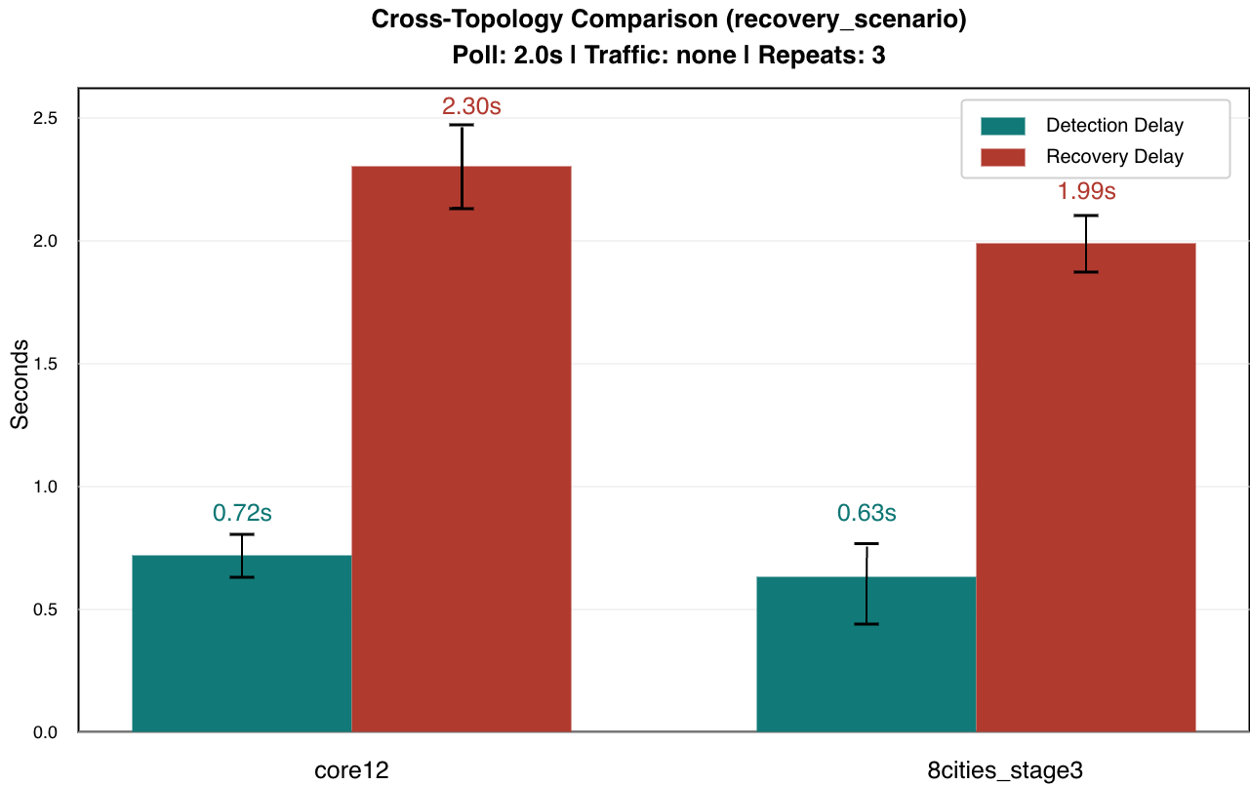
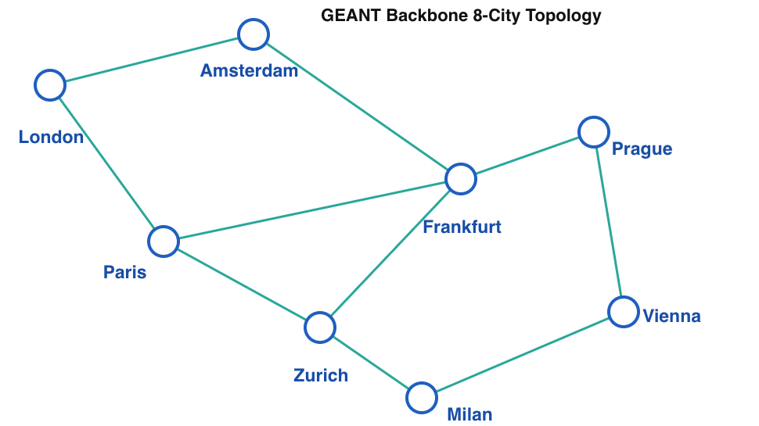
Jumeau numérique de réseau pour SDN
Étudiantes : CHEN Yumeng & DONG Yujing
Encadrant : Guillaume BEDUNEAU
PROBLÉMATIQUE ET OBJECTIF
ARCHITECTURE DU SYSTÈME
Le jumeau numérique détecte-t-il de façon fiable les pannes et les reprises de lien ?
Quels sont les délais de détection et de reprise observés expérimentalement ?
Dans quelle mesure le trafic de fond affecte-t-il ces délais ?
Le système reste-t-il robuste face à des événements successifs ou multiples ?
Comment le paramètre de polling influence-t-il la réactivité du système ?
Le jumeau distingue-t-il correctement une panne physique d'un défaut d'observation ?
Dans ce travail, nous proposons un prototype de jumeau numérique pour réseau SDN, capable de maintenir une représentation structurée du réseau, d'identifier les changements d'état par comparaison temporelle et de produire des événements interprétables dans un cadre expérimental contrôlé.
RÉSULTATS PRINCIPAUX
FLUX DE TRAVAIL
DETECTION
0.458 s
sans trafic
DETECTION
1.144 s
sous ICMP
REPRISE
≈ 1.87 s
Reste stable
Le résultat le plus robuste est que le trafic de fond allonge nettement le délai de détection, alors que le délai de reprise reste relativement stable.
Les scénarios link_flap et multi_fault montrent que le jumeau suit plusieurs transitions successives, avec une variance plus élevée dans les phases tardives.
RÉSULTATS COMPLÉMENTAIRE : EFFET DU POLLING ET INTER-TOPOLOGIES
Plus l'intervalle de polling est long, plus la reprise est confirmée tardivement.
Une topologie plus complexe entraîne une augmentation des délais de détection et de reprise.
CONCLUSION
TOPOLOGIE EXPÉRIMENTAL
Les analyses complémentaires confirment les tendances observées dans la matrice principale.
Le jumeau numérique détecte de manière fiable les pannes et les reprises de lien dans les scénarios étudiés.
Les délais de détection restent faibles dans la matrice principale, tandis que le délai de reprise du scénario de rétablissement reste proche de 1.8-1.9 s.
Le trafic de fond augmente nettement le délai de détection.
Le système conserve sa capacité de suivi dans des scénarios à événements successifs ou multiples.
L'augmentation de l'intervalle de polling ralentit la reprise ; ce résultat constitue une tendance complémentaire issue d'un effectif plus faible.
Le système distingue correctement une panne physique d'un défaut d'observation.

